Slide 1




Práce a Rodina
CZ.03.1.51/0.0/0.0/16_061/0003343
Realizátor: Farní charita Lovosice
Místo: Ústecký kraj
1. 2. 2017 – 31. 1. 2019

Slide 2


ZAMĚŘENÍ PROJEKTU
► konkurenceschopnost znevýhodněných žen v
Ústeckém kraji
► podpora při vstupu do zaměstnání
► aktivizace k profesnímu vzdělávání
► uplatnění individuálního potenciálu

Slide 3

CÍLOVÁ SKUPINA
► 50 žen, ohrožených na trhu práce z Ústeckého kraje
► do 29 let a nad 55 let, v evidenci Úřadu práce déle
než 5 měsíců
► rodič pečující o děti mladší 15 let v evidenci Úřadu
práce

Slide 4
ÚČASTNICE PROJEKTU DLE VĚKOVÉ KATEGORIE
CELKEM 66 ÚČASTNIC (BAGATELNÍ PODPORA 63 ÚČASTNIC)

Slide 5
ÚČASTNICE PROJEKTU DLE NEJVYŠŠÍHO DOSAŽENÉHO VZDĚLÁNÍ

Slide 6
PODÍL ÚČASTNIC PEČUJÍCÍCH O DÍTĚ DO 15 LET

Slide 7
KLÍČOVÁ AKTIVITA 1
Výběr účastnic projektu
50 vybraných zájemkyň o účast v projektu
evidence na ÚP déle než 5 měsíců - ÚP Lovosice
- ÚP Litoměřice
- ÚP Libochovice
2. znevýhodnění na trhu práce
3. motivace ke změně

Slide 8
KLÍČOVÁ AKTIVITA 2
Motivační poradenský program
50 zapojených účastnic
7 skupinových seminářů
aktivizace ke spolupráci s projektem
předávání nabídky programu projektu
aktivizace ke vstupu na pracovní trh – rozvinutí sociálních dovedností

Slide 9
KLÍČOVÁ AKTIVITA 3
Job poradna
66 zapojených účastnic = 950 individuálních konzultací
zprostředkování zaměstnání
- posilování vlastních schopností, motivace k pracovnímu
uplatnění, podpora osobního rozvoje
- odborné poradenství - zapojen právník 135 hodin
- zapojen psycholog 85 hodin

Slide 10
KLÍČOVÁ AKTIVITA 5
Bilanční diagnostika
9 zapojených účastnic
zjišťování osobního potenciálu pro profesní růst
vyhodnocuje psycholog
volba zaměření profesní kvalifikace
- výběr rekvalifikačního kurzu

Slide 11
KLÍČOVÁ AKTIVITA 4
Rekvalifikace
Skupinová RK - Asistent pedagoga 30 účastnic
Individuální RK - Obsluha PC, Chůva, Pracovník v sociálních
službách, Asistent pedagoga.
Celkem pro 17 účastnic

Slide 12
KLÍČOVÁ AKTIVITA 4
Rekvalifikace
47 zapojených účastnic

Slide 13

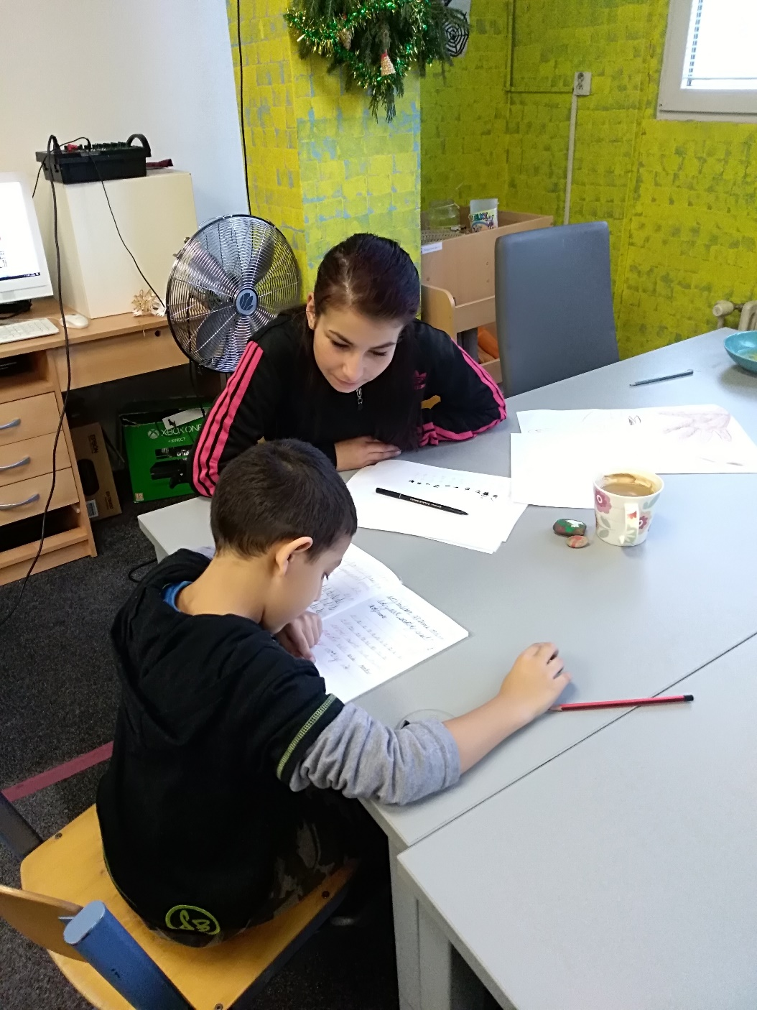
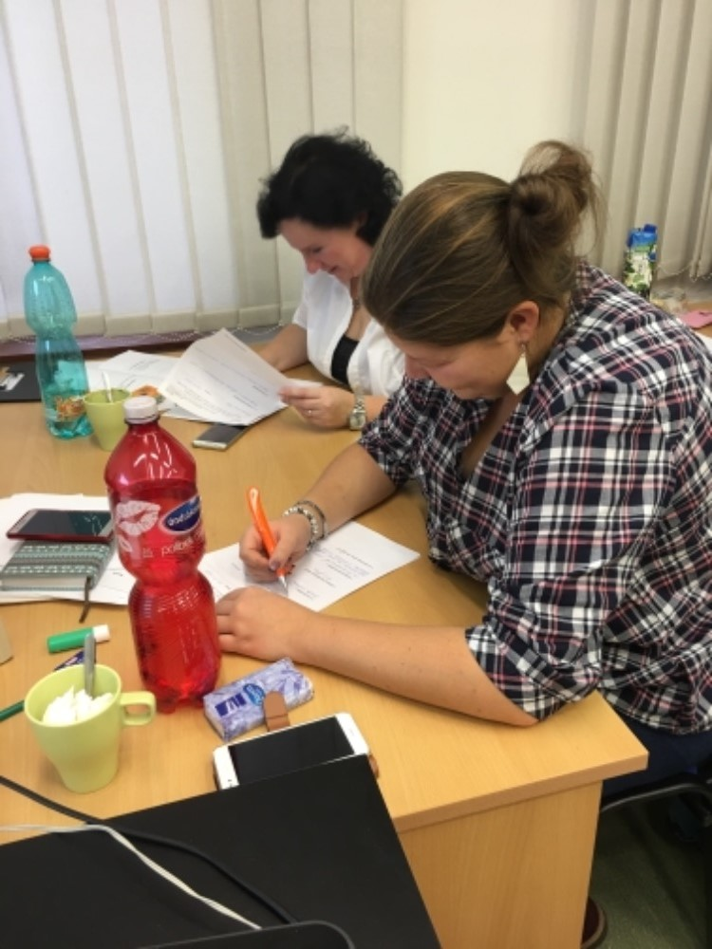

Slide 14
ZAMĚSTNANOST ŽEN PO UKONČENÍ REKVALIFIKACE

Slide 15
KLÍČOVÁ AKTIVITA 6
Finanční gramotnost
47 zapojených účastnic
11 termínů skupinových seminářů
rodinné hospodaření
finanční plánování
dluhová problematika

Slide 16
KLÍČOVÁ AKTIVITA 7
Dotovaná pracovní místa
10 zapojených účastnic
- 12 měsíců
zapojené školy: - ZŠ Speciální, Základní škola praktická a
Praktická škola, Litoměřice - 3 účastnice
- ZŠ A. Baráka, Lovosice - 2 účastnice
- ZŠ Sady pionýrů, Lovosice - 1 účastnice
- MŠ Malé žernoseky - 1 účastnice
- ZŠ Na Valech, Litoměřice - 1 účastnice
- ZŠ Třebívlice - 1 účastnice

Slide 17
KLÍČOVÁ AKTIVITA 8
Koučink
47 zapojených účastnic
24 termínů skupinových seminářů
maximalizace profesního a osobnostního rozvoje
uplatnění potenciálu účastnic

Slide 18
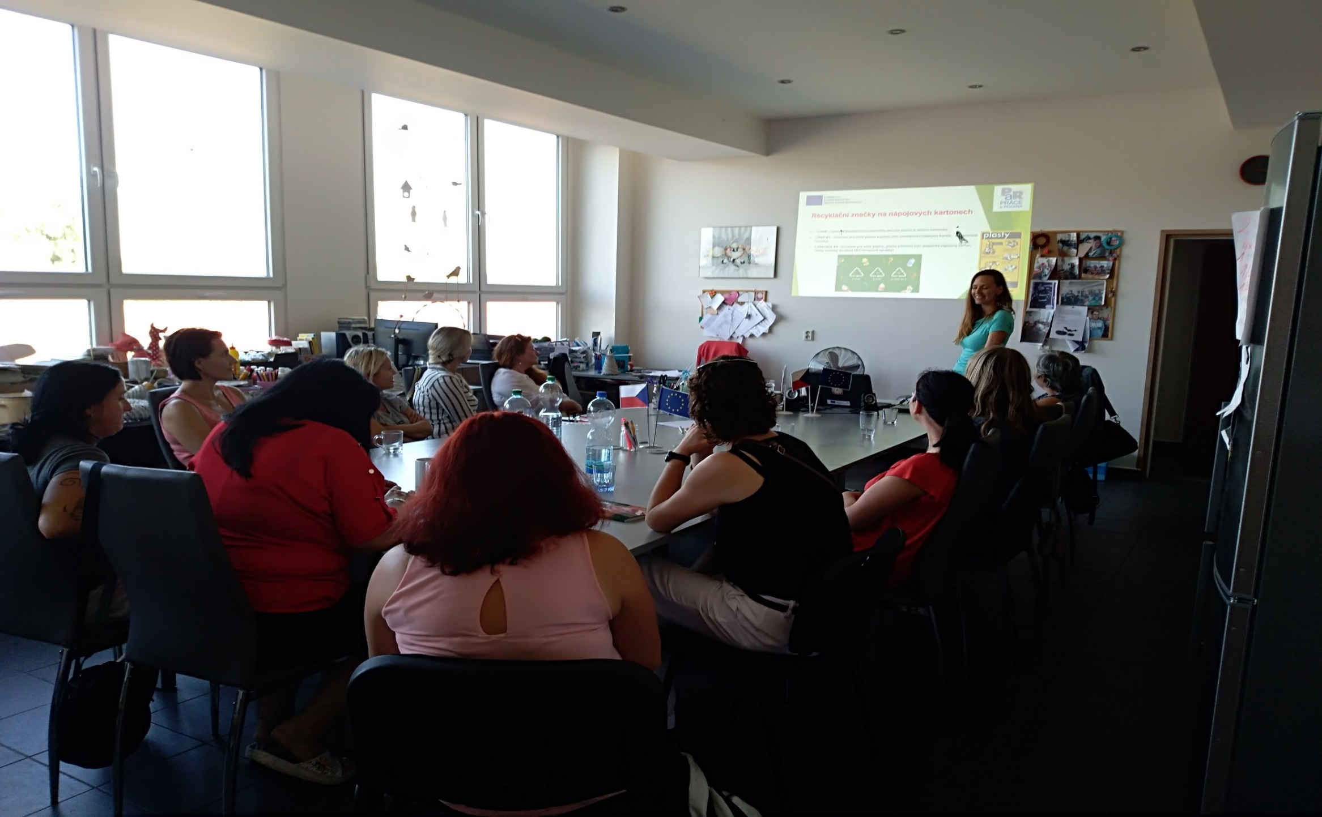

Slide 19

VÍKENDOVÝ SEMINÁŘ
Poskytnutí 2 víkendových seminářů pro ženy a matky s dětmi
Finanční gramotnost, Koučink
26 žen s dětmi
7 seminářů = 26 hodin vzdělávání

Slide 20
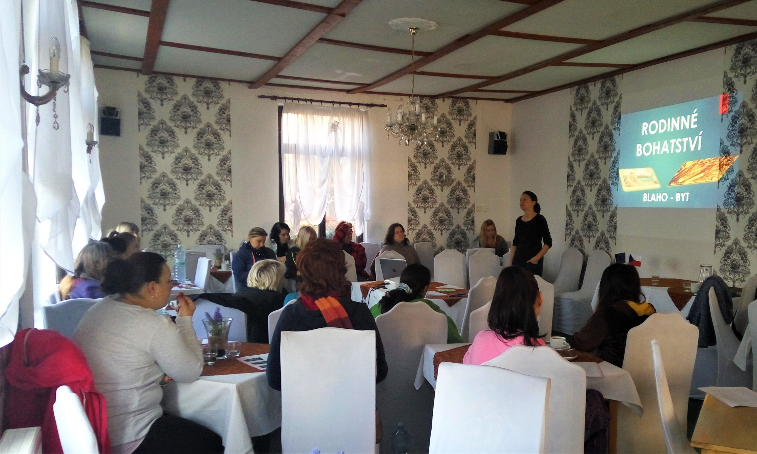

Slide 21
KLÍČOVÁ AKTIVITA 9
Evaluace
externí spolupráce – Regionální rozvojová agentura ÚK
4 období projektu = 4 hodnotící zprávy
průběžné vyhodnocování výsledků projektu
zpětná vazba účastnic
uzpůsobení klíčových aktivit v běhu projektu

Slide 22

PODÍL ŽEN ZAMĚSTNANÝCH OD POČÁTKU
PROJEKTU DO JEHO UKONČENÍ

Slide 23
PROJEKT V ČÍSLECH
1. 2. 2017 – 31. 1. 2019
66 ÚČASTNIC ZAPOJENÝCH V PROJEKTU
10 DOTOVANÝCH PRACOVNÍCH MÍST
47 ÚČASTNIC SE ZVÝŠENOU KVALIFIKACÍ
36 ZAMĚSTNANÝCH ÚČASTNIC DO KONCE PROJEKTU

Slide 24
REALIZAČNÍ TÝM
Přímá práce s cílovou skupinou: Pracovní poradce - Kouč
Koordinátor projektu
Psycholog
Právník
Administrativní pracovníci: Manažer projektu
Finanční manažer projektu
Účetní

Slide 25
SPOLUPRACUJÍCÍ A ZAPOJENÉ SUBJEKTY
ZŠ speciální a Praktická škola, Litoměřice
ZŠ A. Baráka, Lovosice
ZŠ Sady pionýrů, Lovosice
MŠ Malé Žernoseky
MŠ Sady pionýrů, Lovosice
ZŠ Třebívlice
- ÚP Lovosice
ÚP Litoměřice
ÚP Libochovice
Regionální rozvojová agentura Ústeckého kraje
Bfz, o. p. s.
Mavo s. r. o.
Pedagogicko-psychologická poradna Teplice
Agentura práce Střední škola Educhem a. s.

Slide 26
„Dobrý den,
jsme za vaší práci opravdu vděčni, pomohli jste nám naplnit smysl úřadu práce a to vrátit uchazeče do pracovního procesu. U některých jsme to ani tak lehce neočekávali. Musíme vám všem poděkovat za vzornou spolupráci a těšíme se na další. S pozdravem“
cid:image001.png@01D2B9A4.2D210700
Alena Palečková
Vedoucí oddělení zprostředkování
T: 950 133 675
Mob.778 787 473
E: alena.paleckova@lt.mpsv.cz
Úřad práce České republiky
Krajská pobočka v Ústí nad Labem
Kontaktní pracoviště Lovosice, Osvoboditelů 1035/22, 410 02 Lovosice
www.uradprace.cz

Slide 27
DĚKUJEME ZA POZORNOST

